Slide 1

CHÀO MỪNG CÁC EM ĐẾN VỚI TIẾT HỌC
GV: Chu Thị Trâm

Slide 2







Tìm Đàn Vịt Con

Slide 3








Chữ số bị che khuất trong phép tính sau là số nào?
$$\underline{+\begin{aligned} 15 \\ 16\end{aligned}}$$
$$31$$
4
5
3
6

Slide 4




Chữ số bị che khuất trong phép tính sau là số nào?
$$\underline{+\begin{aligned} 25 \\ 7\end{aligned}}$$
$$32$$
5
6
7
8

Slide 5


Tính :
54 + 18 = ?
62
72
64
74

Slide 6



Tính :
35 + 9 = ?
34
54
24
44

Slide 7

LUYỆN TẬP

Slide 8

TIẾT 1

Slide 9

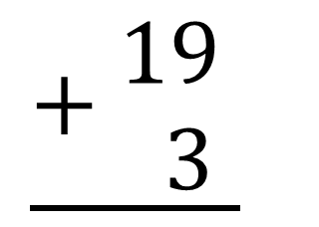
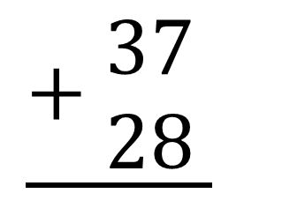
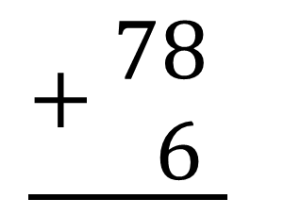
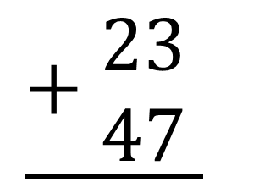
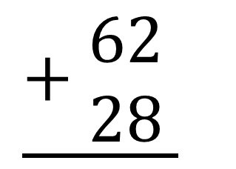
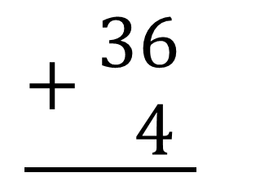
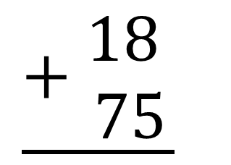
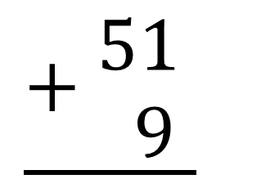
1
Tính:
$$\underline{+\begin{aligned} 37 \\ 28\end{aligned}}$$
$$\underline{+\begin{aligned} 18 \\ 75\end{aligned}}$$
$$\underline{+\begin{aligned} 62 \\ 28\end{aligned}}$$
$$\underline{+\begin{aligned} 23 \\ 47\end{aligned}}$$
65
93
90
70
?
?
?
?
$$\underline{+\begin{aligned} 78 \\ 6\end{aligned}}$$
$$\underline{+\begin{aligned} 19 \\ 3\end{aligned}}$$
$$\underline{+\begin{aligned} 51 \\ 9\end{aligned}}$$
$$\underline{+\begin{aligned} 36 \\ 4\end{aligned}}$$
84
22
60
40
?
?
?
?

Slide 10
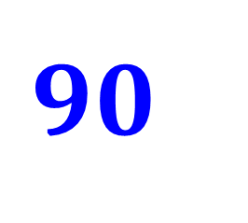
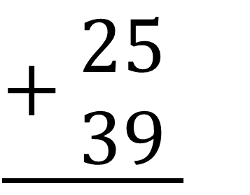
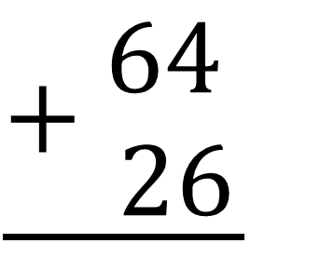
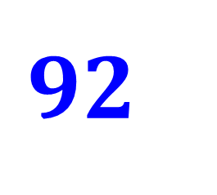
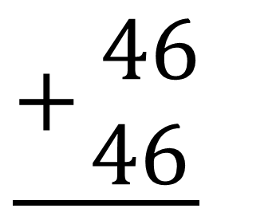
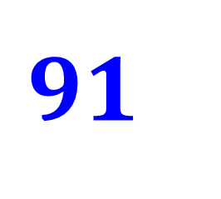
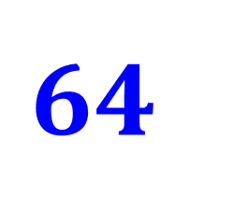
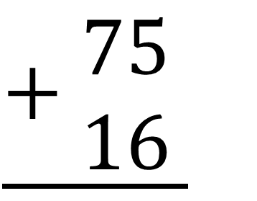
2
Đặt tính rồi tính:
a) 25 + 39 46 + 46 64 + 26 75 + 16
$$\underline{+\begin{aligned} 25 \\ 39\end{aligned}}$$
$$\underline{+\begin{aligned} 46 \\ 46\end{aligned}}$$
$$\underline{+\begin{aligned} 64 \\ 26\end{aligned}}$$
$$\underline{+\begin{aligned} 75 \\ 16\end{aligned}}$$
b) 17 + 7 89 + 2 58 + 2 67 + 3
$$64$$
$$92$$
$$90$$
$$91$$

Slide 11
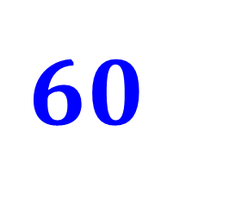
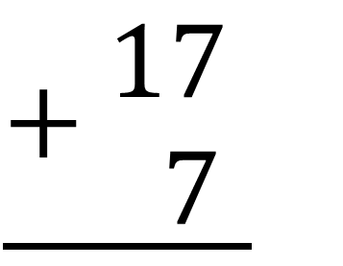
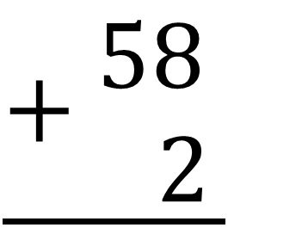

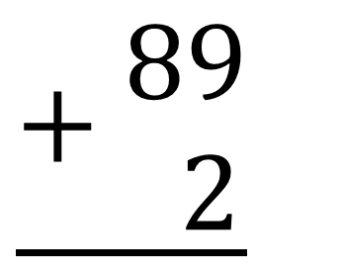
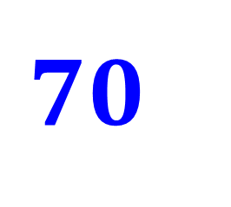
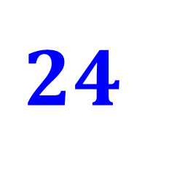
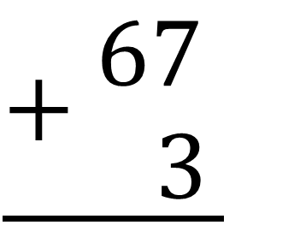
b) 17 + 7 89 + 2 58 + 2 67 + 3
$$\underline{+\begin{aligned} 17 \\ 7\end{aligned}}$$
$$\underline{+\begin{aligned} 89 \\ 2\end{aligned}}$$
$$\underline{+\begin{aligned} 58 \\ 2\end{aligned}}$$
$$\underline{+\begin{aligned} 67 \\ 3\end{aligned}}$$
$$24$$
$$91$$
$$60$$
$$70$$

Slide 12






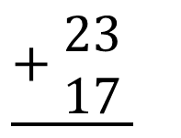
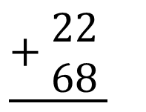
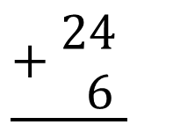
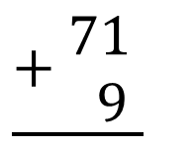
3
Chọn kết quả đúng với mỗi phép tính
$$\underline{+\begin{aligned} 24 \\ 6\end{aligned}}$$
$$\underline{+\begin{aligned} 22 \\ 68\end{aligned}}$$
58 + 12
45 + 5
$$\underline{+\begin{aligned} 71 \\ 9\end{aligned}}$$
56 + 4
40
80
20
50
30
$$\underline{+\begin{aligned} 23 \\ 17\end{aligned}}$$
17 + 3
60
90
70

Slide 13
Củng cố:
Đội A trồng được 47 cây. Đội B trồng được 49 cây. Hỏi cả 2 đội trồng được bao nhiêu cây?
Bài giải
Đội A trồng: 47 cây
Đội B trồng: 49 cây
Hai đội trồng: cây
Cả 2 đội trồng được tất cả số cây là:
47 + 49
= 96 (cây)
?
Đáp số: 96 cây.

Slide 14
Dặn dò

Slide 15


THANK YOU
Tạm biệt và hẹn gặp lại

